Slide 2
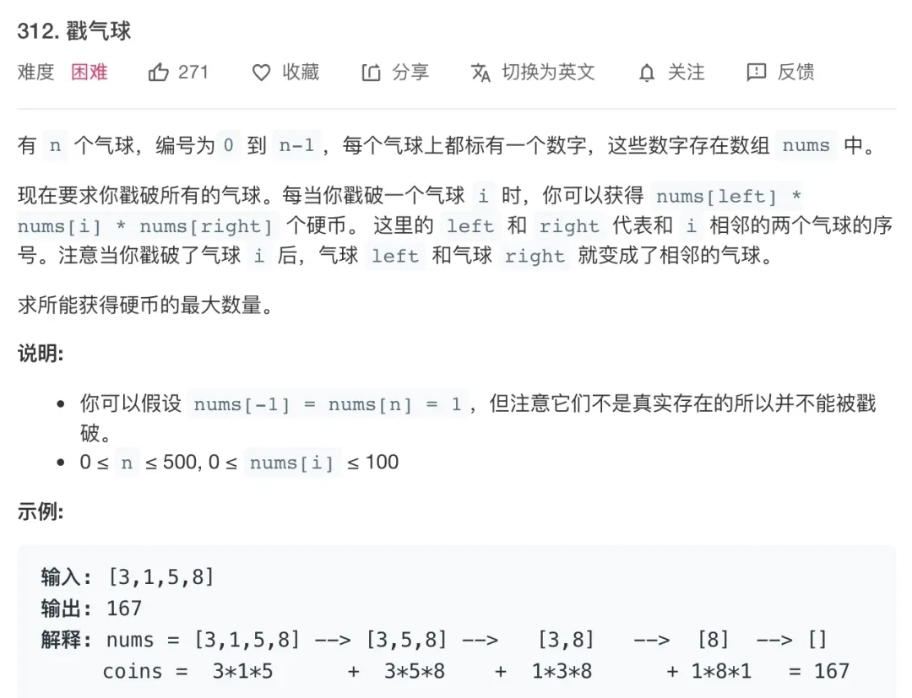
问题描述

Slide 3
问题分析
计算机求最值的唯一思路是穷举
这个问题如果用回溯的视角看，可以看作一个全排列问题
动态规划解法更简单

Slide 4
动态规划分析
必须巧妙定义dp数组
将所给的数组进行头尾增广
状态：开区间(i,j)
选择：i和j之间的k
定义：int dp[i][j] = 戳破开区间(i,j)中的所有气球并返回最大得分
方程：dp[i][j] = max<k>(dp[i,k] + dp[k,j] + points[i]*points[k]*points[j])
Base case：i==j时，dp[i][j] = 0
i和j的遍历方向，见下页

Slide 5
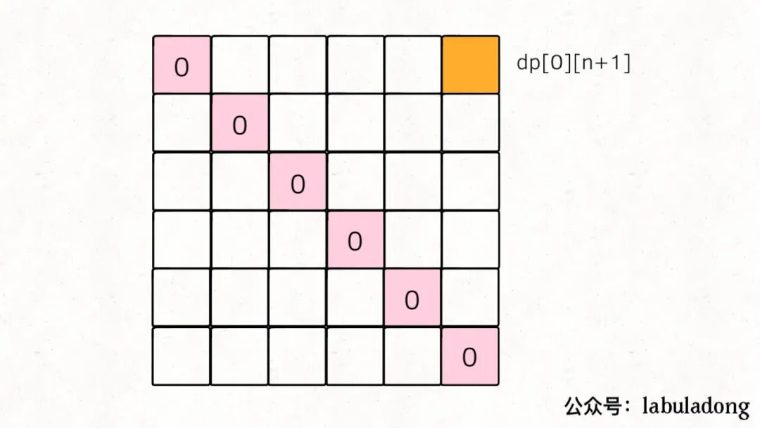
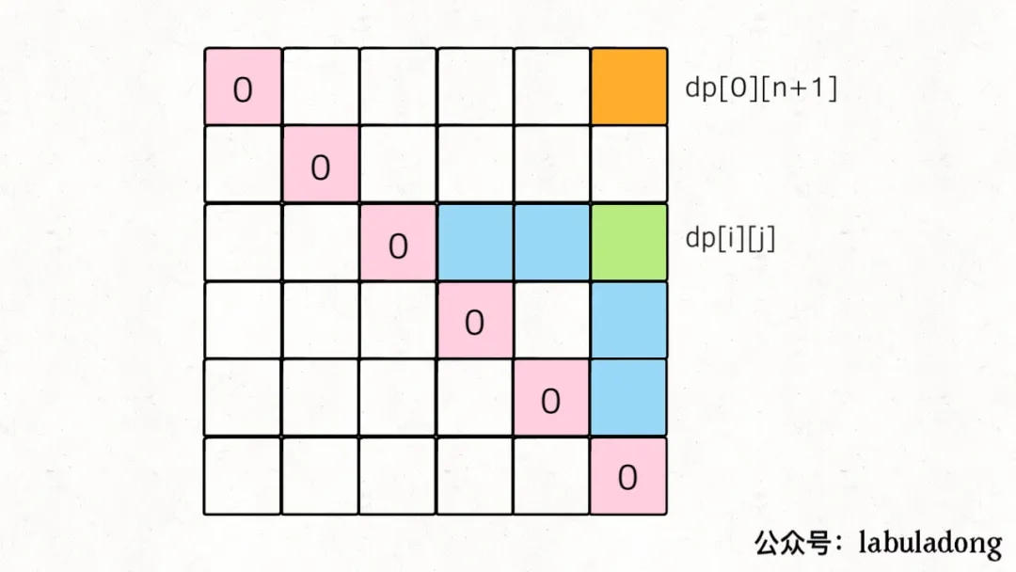
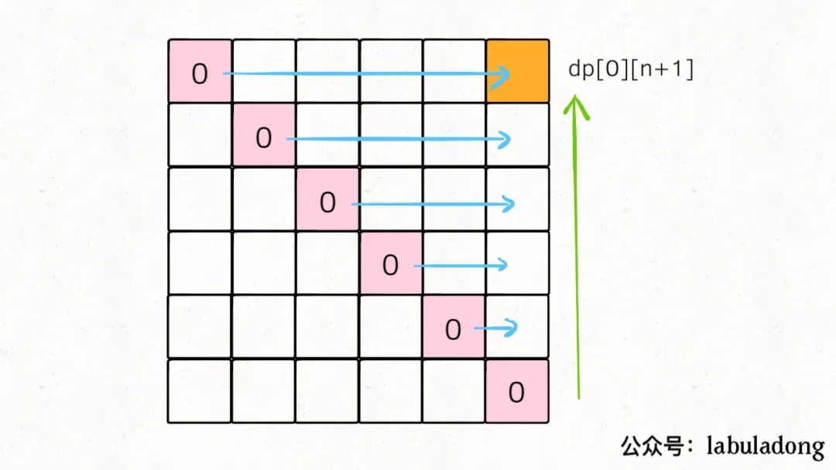
遍历方向
画出base case和目标值，这样来寻找遍历路径

